Slide 1
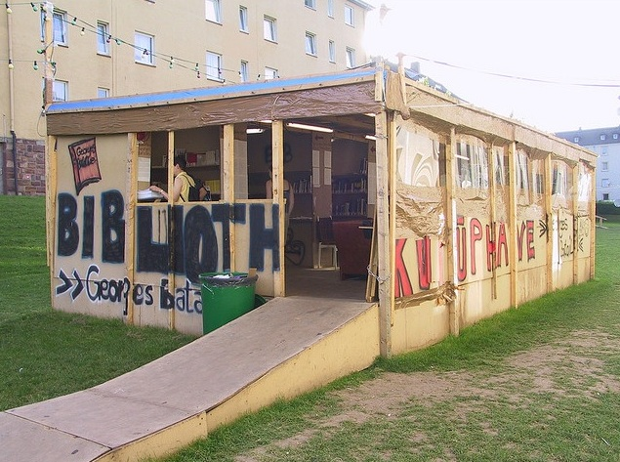
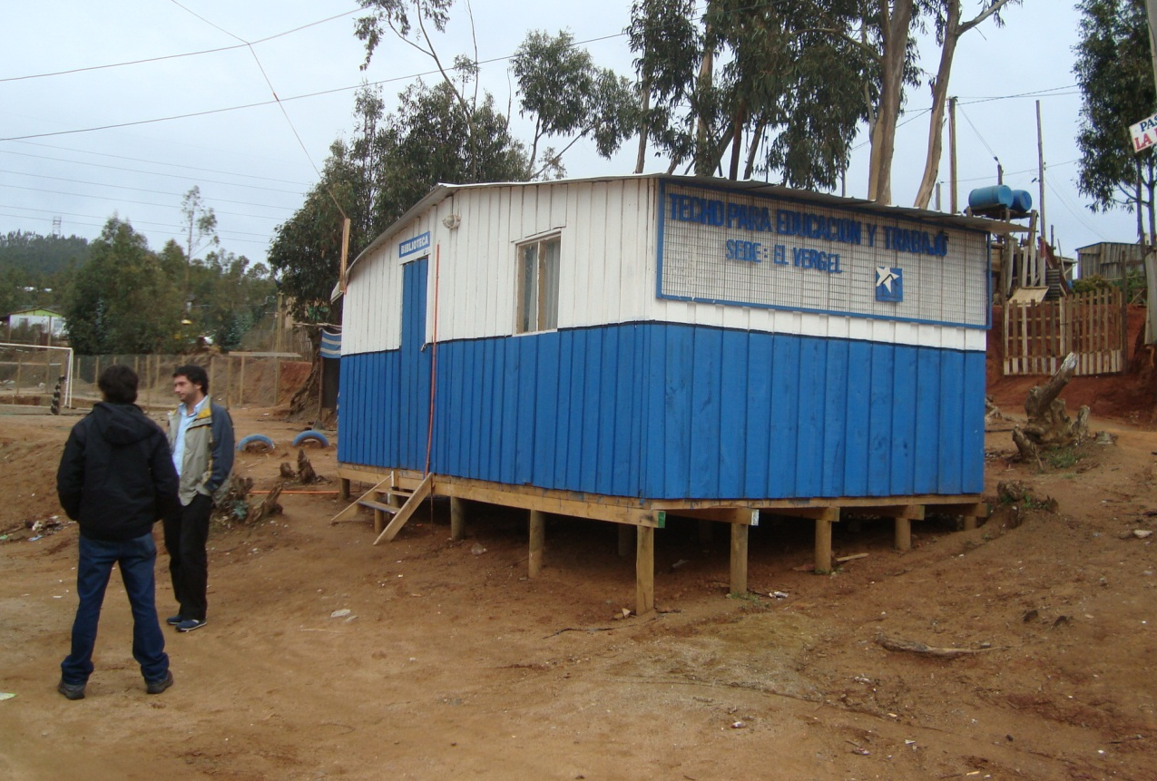
Musée Précaire Albinet
EPICENTROS CULTURALES
GALERÍA LEVE CNCA . TECHO PARA CHILE

Slide 2
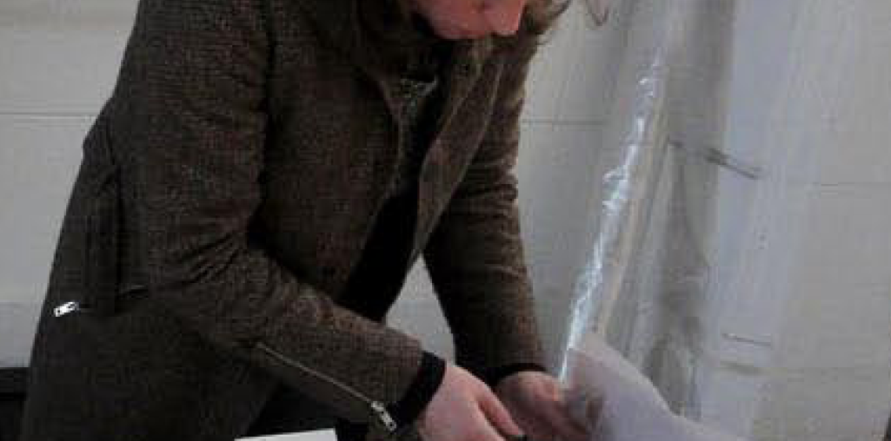
PROPUESTA GALERÍA LEVE proyecto Epicentro Cultural – Cultura en Campamentos (CNCA y Techo para Chile)
Epicentros Culturales
Propuesta
Formación y mediación a través del arte
Ámbito de la educación no formal
Jóvenes de campamentos en el marco de la Red de Bibliotecas

Slide 3
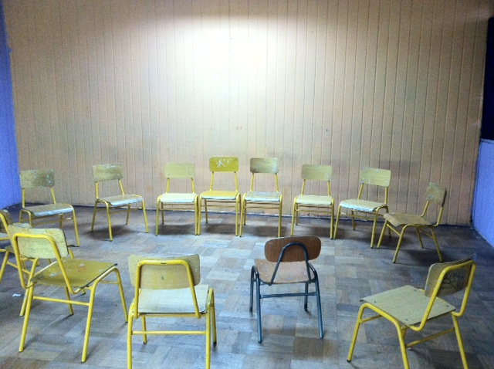
PROPUESTA GALERÍA LEVE proyecto Epicentro Cultural – Cultura en Campamentos (CNCA y Techo para Chile)
Epicentros Culturales
Objetivos
Ampliar las posibilidades de acceso al arte y la cultura de calidad
Reforzar procesos de desarrollo y aprendizaje
Promover el liderazgo del público joven e instalar capacidades de gestión cultural

Slide 4
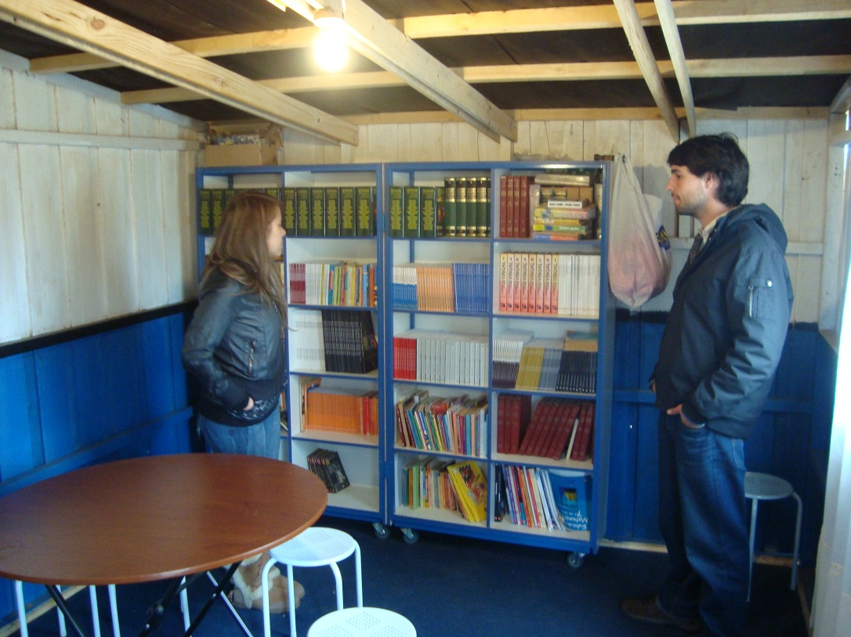
PROPUESTA GALERÍA LEVE proyecto Epicentro Cultural – Cultura en Campamentos (CNCA y Techo para Chile)
Galería Leve
Propuesta y Objetivos
Transformar la biblioteca del campamento en una galería de arte transitoria, por eso «leve».
Desarrollar un proceso de mediación con los jóvenes del campamento con las obras expuestas
Organizar a la comunidad en relación al proyecto (equipo de galería)

Slide 5
PROPUESTA GALERÍA LEVE 1ª EXPOSICIÓN: OBRAS DE ANAMARÍA BRIEDE
Galería Leve
CNCA
Artista Expositor
Comunidad Campamento
Techo para Chile

Slide 6
PROPUESTA GALERÍA LEVE EXPOSICIÓN OBRAS DE ANAMARÍA BRIEDE
ANAMARÍA BRIEDE
Obra de poesía visual y sonora
Un Techo para Chile
Programa Red de Bibliotecas
Espacio de Exposición / Organización comunitaria
CNCA
Modelo de mediación pedagógica
Coordinación y gestión del desarrollo del proyecto

Slide 7
PROPUESTA GALERÍA LEVE EXPOSICIÓN OBRAS DE ANAMARÍA BRIEDE
Evaluación : cierre del proyecto otorgando a los participantes un espacio para la reflexión, evaluación y crítica de los proyectos.
Actividades a realizarse durante la Exposición: jóvenes participan de todo el proceso de la exposición: selección de las obras, traslado y montaje, actividades educativas entorno de la exposición.
Formación y Capacitación de jóvenes y agente claves (5 sesiones): Diseño e intervención expositiva
Proceso

Slide 8
PROPUESTA GALERÍA LEVE EXPOSICIÓN OBRAS DE ANAMARÍA BRIEDE
Etapas
1
Convocatoria y Selección Participantes
(Julio)
2
Capacitación
Diseño Exposición
(Primera quincena Agosto)
3
4
Galería Leve
Trabajo en
Campamento
(Agosto-Septiembre)
Evaluación
sistematización
(Septiembre)

Slide 9
GRACIAS!

